Slide 1
5 平平安安回家来

Slide 2
目 录
1
回家路不一样
4
板书设计
2
交通安全记心上
5
课后作业
3
路上的温暖

Slide 3
回家路不一样
大家每天放学都是怎样回家的？
1
回家路不一样
2
3
步行
乘坐交通工具
4
5

Slide 4
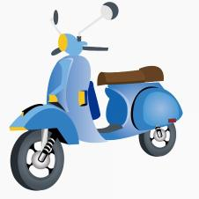
我每天乘坐508路公交车回家。
妈妈每天骑电动车接我放学。
1
回家路不一样
2
回家的路上，你们会经过哪些地方？你能说一说吗？
3
4
5

Slide 5
我每天步行回家，路上会经过一个红路灯路口，然后经过一个公园，再经过一所医院，最后还要经过一条小路，就到家了。
1
回家路不一样
2
3
4
5

Slide 6
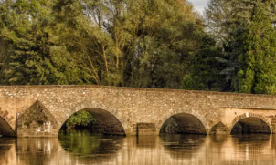
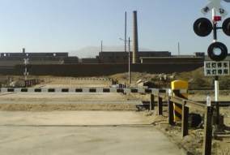
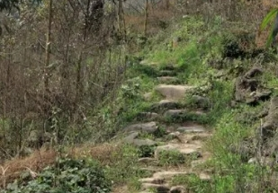
有的同学还可能会经过……
陡峭的山路
1
回家路不一样
2
河流与桥梁
铁路道口
3
4
5

Slide 7
不同的回家路上，可能会发生不同的事情，你有什么印象深刻的事情吗？
我回家的路上要过一条小河，每天放学爸爸都会在河边等我，然后把我背过河。
1
回家路不一样
2
3
4
5

Slide 8
回家的方式有很多种，无论选择哪一种，都要做到“平平安安回家来”。
1
回家路不一样
2
3
4
5

Slide 9
交通安全记心上
这些小朋友的行为是正确的吗？
听到汽车喇叭声要避让车辆。
1
交通安全记心上
2
3
4
5

Slide 10
过红绿灯路口时要遵守红灯停、绿灯行的规则。
1
过铁道路口时要听从指挥、耐心等待。
交通安全记心上
2
3
4
这些都是我们在生活中必须遵守的交通规则。
5

Slide 11
你还知道哪些交通“信号”？
交通指示牌
1
交通安全记心上
2
3
禁止跨越
当心车辆
前方学校，车辆慢行
4
5

Slide 12
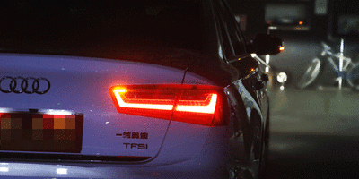
车辆转向灯
1
交通安全记心上
2
3
注意车辆转弯前如何打灯，及时往正确的方向避让。
4
5

Slide 13
儿歌朗读：
红灯停，绿灯行，
遇到黄灯等一等。
靠右行，不追跑，
过路口时左右瞧。
1
交通安全记心上
2
3
4
5

Slide 14
1
交通安全歌
交通安全记心上
2
3
4
5

Slide 15
路上的温暖
下面这些图片展现了怎样的画面？
雨天姥姥送外孙女上学
1
路上的温暖
2
3
家人按时接孩子放学
4
5

Slide 16
哥哥姐姐带小弟弟上学
1
路上的温暖
交警斑马线前守护孩子们安全出行
2
3
4
你有没有路上的温暖经历呢？
5

Slide 17
坐校车的时候，司机叔叔帮我们一一确认安全带系好了才开车。
1
路上的温暖
有一次我妈妈临时有事，没有及时
来接我放学，门卫爷爷让我在岗亭里先休息一会儿。
2
3
4
5

Slide 18
民警送迷路小学生到校
1
路上的温暖
2
3
4
5

Slide 19
板书设计
回家路不一样
我认识您了
交通安全记心上
1
板书设计
2
路上的温暖
3
4
5

Slide 20
课后作业
学一学交警的指挥手势，演示给爸爸妈妈看。
1
课后作业
2
3
4
5

